Slide 1
网络空间安全服务资质认证规则解读
讲解人：成珍苑
网安联认证中心副总经理 15360402627（微信同号）

Slide 2
目录/Contents
服务认证
流程
二
四
监督审核程序
初次认证
程序
再认证程序
一
三

Slide 3
一
服务认证流程

Slide 4
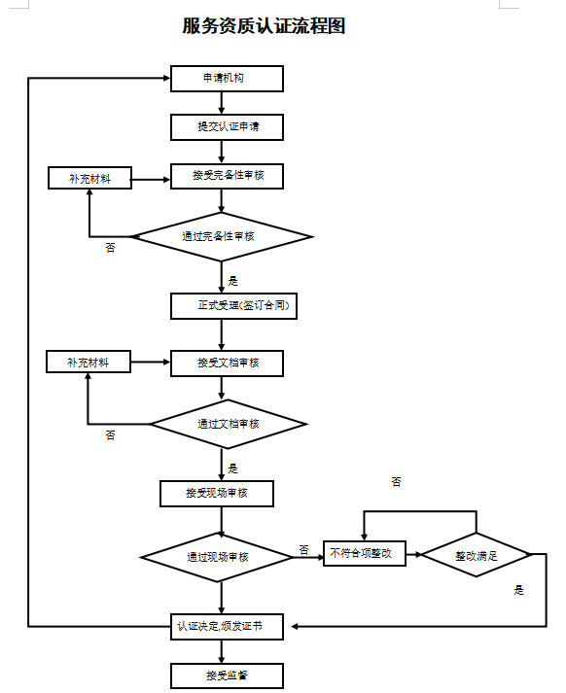

Slide 5
认证依据
T/BJCSA 02 - 2022 《网络空间安全服务规范》
认证级别
认证级别：一级、二级、三级、四级，其中一级最低、四级为最高级别。 原则上首次申请最高是三级，龙头企业或者参与标准编写的企业可以直接申请四级。
认证类别
安全咨询、监测预警、安全集成、安全运维、应急响应、软件安全开发、工业控制系统安全、数据安全、风险评估、云计算安全、安全审计、渗透测试。

Slide 6
二、初次认证程序
1.受理认证申请
申请组织至少提交以下资料：
(1) 认证申请书，包括但不限于以下内容： a. 申请方基本信息：包括业务活动、组织架构、联系人信息、物理位置、服务和申请级别等基本内容； b. 法律地位资格证明(工商营业执照、事业单位法人证书或社会团体法人登记证书，组织机构代码证)；
c. 申请方向的从业时间：以第一个已完成项目的合同为准。
(2) 自评估表包括但不限于：
a. 组织根据认证依据所进行的符合性评价；
b. 评价结论所需要的证据材料。

Slide 7
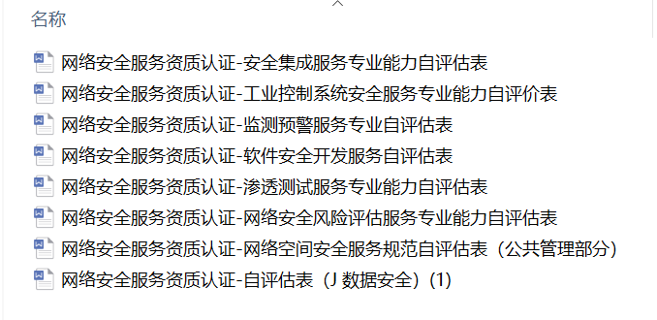
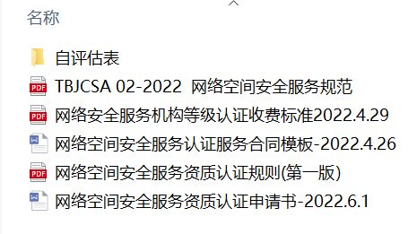
申请资料：
注意：申请书信息务必填写完整，自评估表的每一项证明材料必须充分。
不予受理的情况
被执法监管部门责令停业整顿或在全国企业信用信息公示系统中被列入“严重违法企业名单”的申请组织，网安联认证中心将不予受理。

Slide 8
二
初次认证程序

Slide 9
2.审核过程及环节
初次认证审核，分为第一、二阶段实施审核。
第一阶段审核为文件审核；
第二阶段审核为现场审核：在申请组织现场进行，如特殊因素影响，如天气、卫生事件、安全等，可采用远程审核。
审核报告
审核组应对审核活动形成书面审核报告，由审核组组长签字。认证中心会在作出认证决定后15个工作日内将审核报告提交申请组织，并保留签收或提交的证据。
C. 认证决定
中心在对审核报告、不符合项的纠正和纠正措施及其结果进行综合评价基础上，作出认证决定。
中心在颁发认证证书后，将在15个工作日内按照规定的要求将认证结果相关信息报送国家认监委。

Slide 10
三
监督审核程序

Slide 11
3. 监督审核程序
初次认证后的第一次监督审核应在认证证书签发日起12个月内进行。此后，监督审核应至少每个日历年（应进行再认证的年份除外）进行一次，且两次监督审核的时间间隔不得超过15个月。
监督审核要点：
a.通用评价变更部分；
b.专业评价部分：服务案例从上次审核到本次审核期间完成的项目，一级企业首次申请可不需要案例，提供技术部分的过程文档模板，但在监督审核必须有已完成的案例才能维持资格。
认证中心一般会提前三个月发出监督通知，申请组织需提前三个月准备监督材料，做好监督审核准备工作。

Slide 12
四
再认证程序

Slide 13
四、再认证程序
服务认证证书有效期：三年 认证证书期满前，若获证组织申请继续持有认证证书，认证中心将实施再认证审核，并决定是否延续认证证书。
认证中心会不定期的开展服务活动及相关技术标准的宣贯培训，促使组织的全体员工正确理解和执行服务活动标准。

Slide 14
感 谢 聆 听！
联系人：成珍苑
网安联认证中心副总经理
020-83609433、15360402627（微信同号）
欢迎咨询

